Slide 1


Slide 2
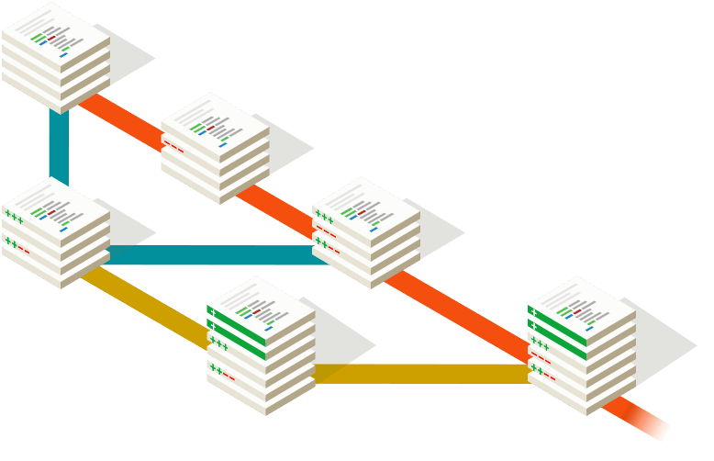
Система контроля версий
- это ПО для работы с изменяющейся информацией
VCS позволяет:
- хранить несколько версий одного и того же документа
- возвращаться к ранней версии документа
- определять кто и когда сделал изменения

Slide 3
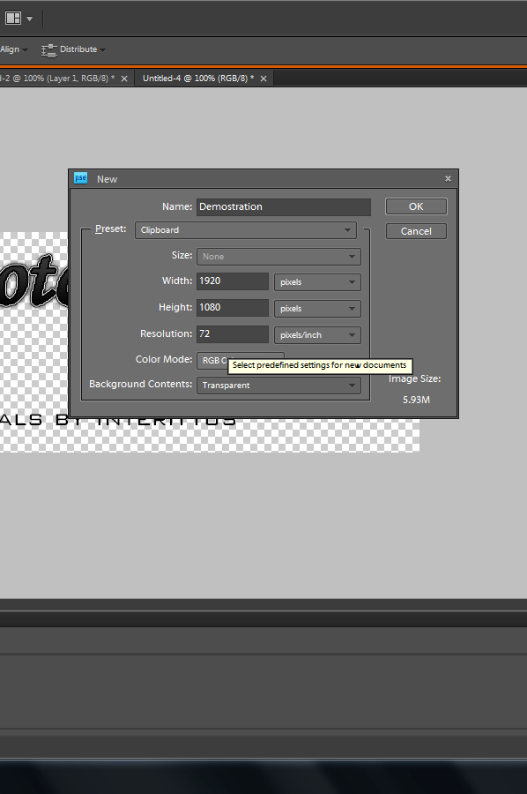
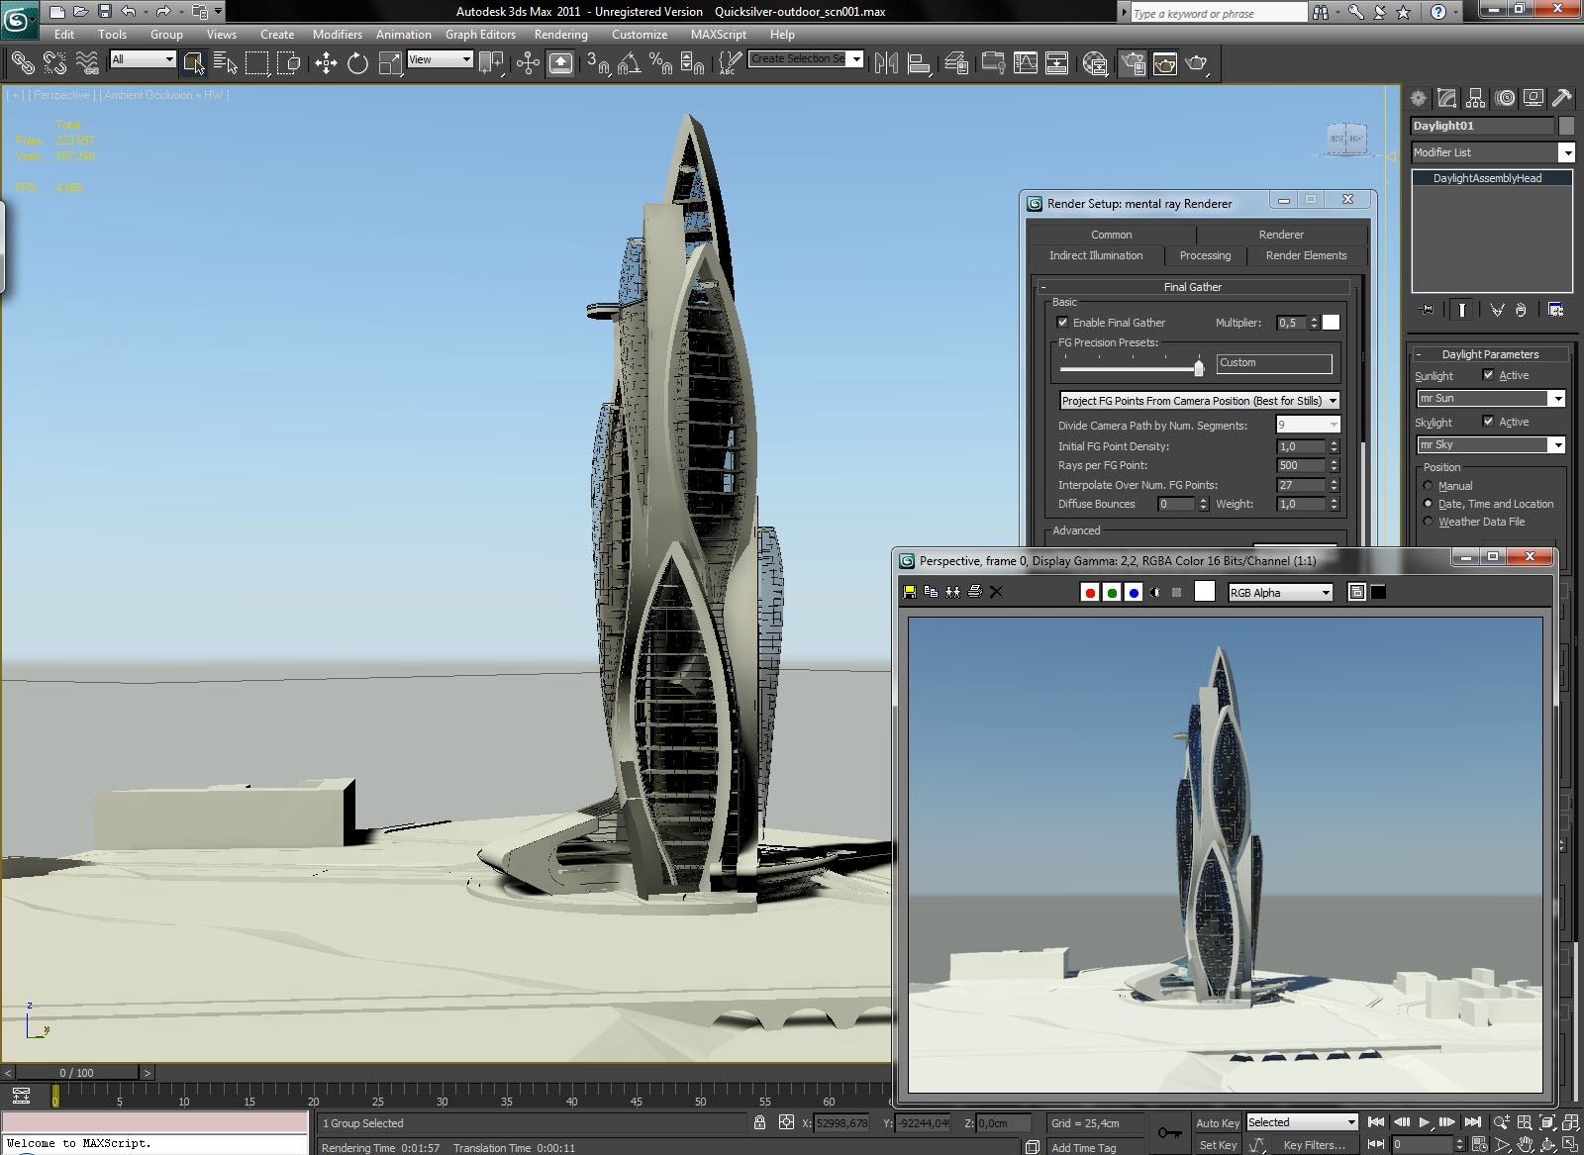


Slide 4




Популярные решения

Slide 5
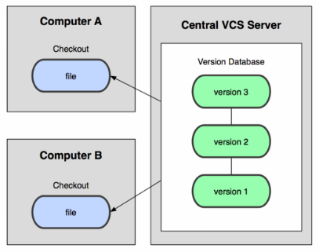
Централизованные Системы Контроля Версий
Есть централизованный сервер.
Он отвечает за версионное хранение файлов
за набор клиентов которые получают копии
Недостатки
- обслуживание сервера
- зависимость от сервера
- повреждение сервера
Subversion (SVN)

Slide 6
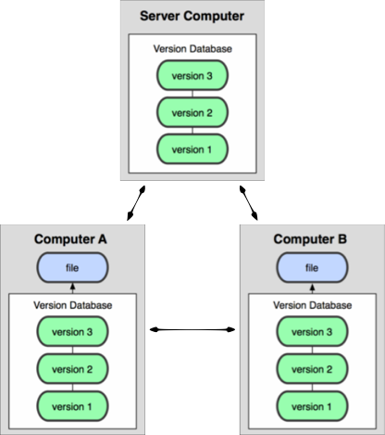
Децентрализованные Системы Контроля Версий
Достоинства
- более высокая надежность
- гибкость и автономия
- возможность работы с многими репо
- время выполнения
Недостатки
- блокировка файлов
- единая нумерация версий
- много дискового пространства

Slide 7

ИТОГ
Централизованные
Децентрализованные
- группа разработчиков невелика
небольшая территориальная
расcредоточенная группа dev
- сосредоточено на одной территории
- крупный распределенный проект
- 24/7 доступные сервера

Slide 8
Git - распределенная система управления версиями файлов
Создатель: Линус Торвальдс
Цель проекта: замена BitKeeper для управления
разработкой ядра Linux
Написана на: C, Perl
Лицензия: GNU GPL v2
Первая версия: 7 апреля 2005 года
Последняя версия: 9 апреля 2014

Slide 9
Why GIT?
высокая производительность
средства интеграции (SVN, Mercurial)
качественный веб-интерфейс
большое количество учебного материала
интеграция со всеми IDE
кроссплатформенность
большое количество бесплатных хостингов

Slide 10
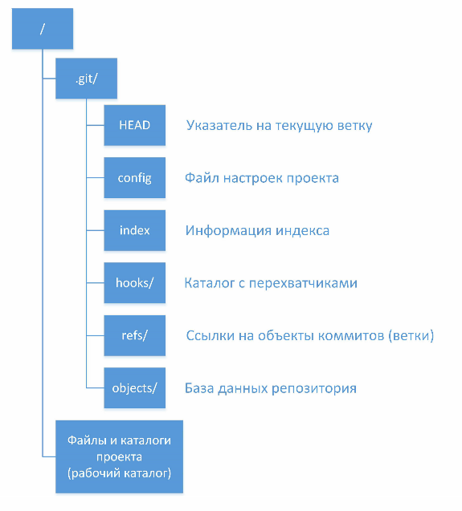
Структура репозитория

Slide 11
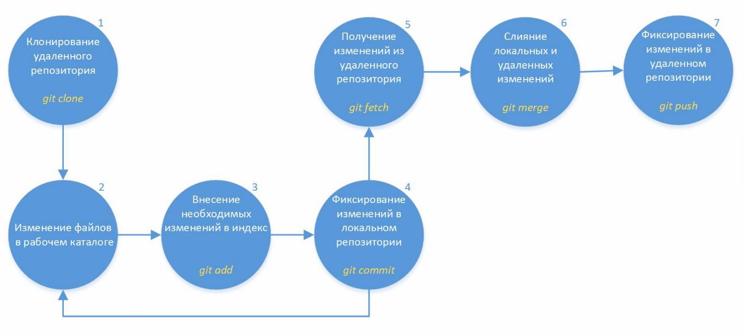
Типичная работа с веткой

Slide 12
Branch.
Ветвь (branch) - направление разработки, независимое от других
Ветвь представляет собой копию части хранилища, в которую
можно вносить изменения, не влияющие на другие ветви.
Ветвь в Git - это простой лекговесный подвижный указатель на один из коммитов

Slide 13
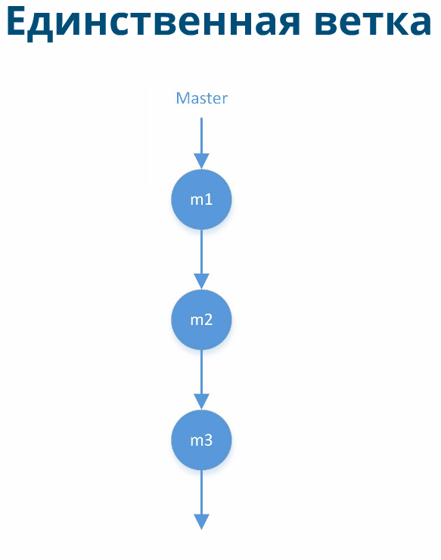

Slide 14
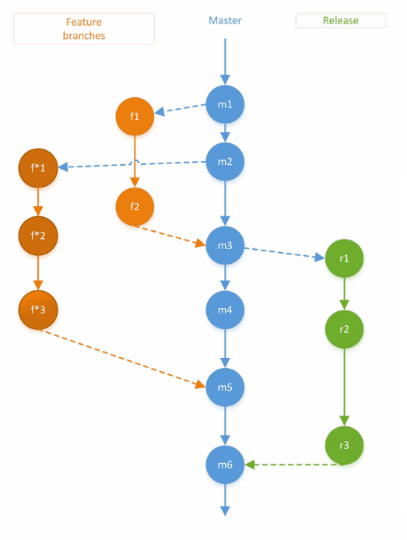
Master - основное направление ветки
Feature - разработка новых фич
Release - подготовка к релизу

Slide 15
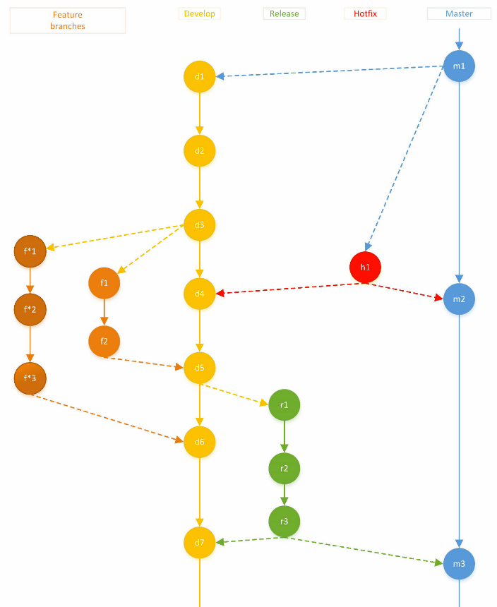
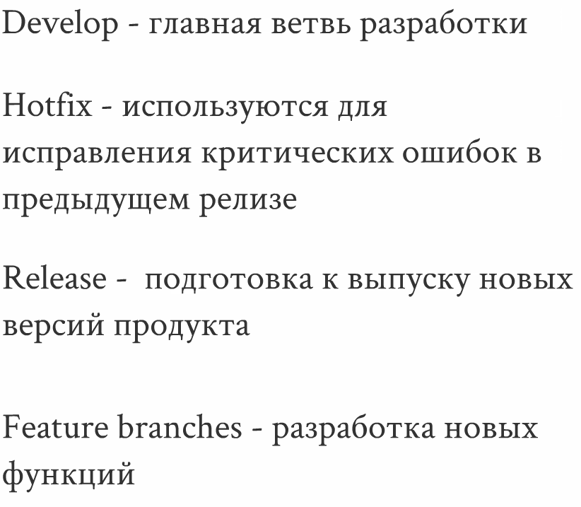

Slide 16
Branch Strategies
USER by Branch
TASK by Branch
STORY by Branch
SPRINT by Branch
RELEASE by Branch

Slide 17
Homework

